Slide 1

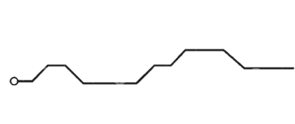
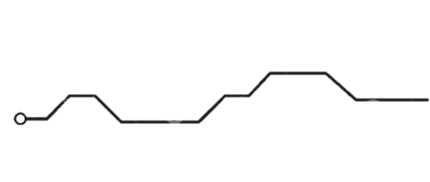



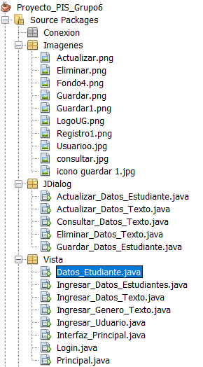
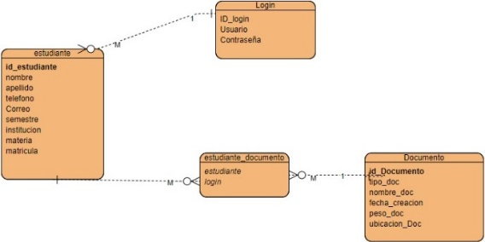



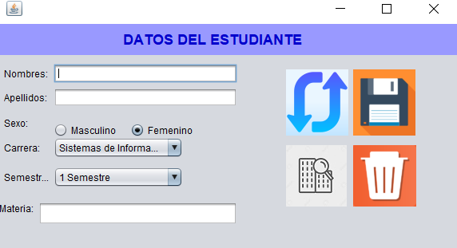





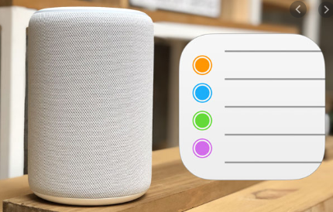

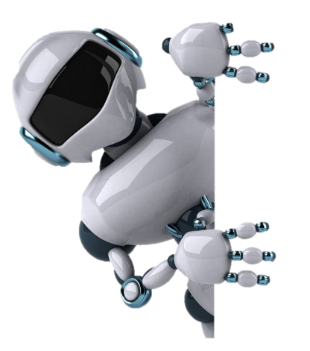
“Desarrollo de una aplicación didáctica que permita ayudar a niños de kínder a realizar una correcta pronunciación de palabras aplicando Amazon polly. “Texto a audio”.
Integrantes : Cindi Chiriguaya, Karen yagual, Ariel Bonilla, Bolívar Rodríguez, Alejandro Alejandro.
Carrera de Ingeniería EN SISTEMAS, facultad de ingeniería industrial. Universidad de guayaquil, ecuador
¿De que trata el proyecto ?
Trata de crear un programa en el cual nos permita convertir textos a audios ya sea personal, estudiantil o laboral para poder así poder ahorrar tiempo al momento de estudiar o hacer cualquier otra actividad. Para esto usaremos un código en java y lo conectaremos con una base de datos.
OBJETO DE
ESTUDIO
Se ha definido como objeto de estudio a los aspectos y elementos requeridos para la implementación de un programa basado en comunicar la información previamente almacenada, por parte de los usuarios; que brindará beneficios de forma ordena
RESULTADO
Objetivos:
.
Objetivos
Generales:
Desarrollar una aplicación que permita convertir textos a audios en cualquier idioma, utilizando una base de datos que interactúe con el usuario que permitirá registrar textos y sea personales o descargados de la web de forma fácil y sencilla.
Objetivos
ESPECIFICOS:
Realizar el levantamiento de la información que permita la correcta identificación todos los puntos importantes al momento de almacenar estos datos en muestra aplicación.
Analizar los datos obtenidos que permitirán aplicar la metodología óptima de desarrollo para la posible solución.
Desarrollar la aplicación para poder elegir o personalizar un ambiente intuitivo y de fácil uso para el usuario.
Conclusión
El proyecto ha logrado cumplir con todos los objetivos planteados y el programa funciona de manera optima y precisa como lo acordamos
Alcance del Proyecto
RECOMENDACIÓN
A través de este proyecto se busca que los estudiantes puedan llevar sus actividades de manera mas ordenada, para que de esta manera eviten inconvenientes y puedan alcanzar sus objetivos de manera mucho mas eficaz y eficiente .
Materiales
y Métodos
Para ejecutar este programa es necesario tener los conceptos básicos en todos los sentidos muy claros e entendibles, ya que por duda en el proceso de la base de datos, puede ocasionar que todo el programa no cumpla con las expectativas deseadas por el usuario, lo que conllevaría preocupación y pérdida de tiempo así como también una mala inversión y de poco conocimiento del programador lo que se debería de evitar a toda costa y ganar confianza del servicio brindado entregado y recibido.
Tipos de patrones de diseño
.
Referencias bibliográficas

